Slide 1

卓越的员工培训管理

Slide 2
学习方法与信息吸收
学习方法 三个月后信息吸收量
读 书 10%
听 课 30%
参与操作 60%
小组练习，研讨 90%

Slide 3
游戏规则
培训是机会,培训是工作, 培训是责任.
开放的心态,主动的态度,积极发言,全心投入.
跟上思路, 用心感悟,不鼓励记太多笔记
随时欢迎提问题.
定时休息, 不要随便进出走动.
排除干扰, 清江手机、BP转为按摩器.
随手清洁，保持职业品质

Slide 4

自我介绍
根据个人特点，请用一幅漫画来代表自己。

Slide 5
自 我 介 绍
开场问好鞠躬
我的名字是－－我来自－－现任－－
我的个人情况（生肖、籍贯、专业等）
我的特点（与自画像结合介绍）
我的个人爱好是－－
我最想达到的生活目标是- -
结束致谢
掌声鼓励

Slide 6

选组长
热心、勤快
为大家解决学习、生活困难
积极上进带领组员参与活动

Slide 7

问 题 研 讨
请小组讨论自己在培训工作中遇到的最大问题，以及本次培训最希望解决的问题

Slide 8
第一部分：
人力资源开发的目的、作用与标准

Slide 9
问 题 研 讨
你认为人力资源开发和培训的目的有哪些，根本目的是什么？

Slide 10
人力资源开发的类型
 社会性人力资源开发
 企业型人力资源开发
 自我型人力资源开发

Slide 11
企业型人力资源开发
      为满足企业经营管理对人才的数量质量和结构的需要而采取的一系列活动（人力规划、招聘、培训、轮岗、晋级、调配、辞退等）

Slide 12
人力资源开发的目的
一、长期目的：满足企业战略发展的需要
二、短期目的：满足企业年度计划的需要
三、职位目的：满足职位技能标准的需要
四、个人目的：满足员工职业生涯发展的需要

Slide 13
培训目的与作用
一、长期目的：满足企业战略发展的需要
二、短期目的：满足企业年度计划的需要
三、职位目的：满足职位技能标准的需要
四、个人目的：满足员工职业生涯发展的需要

Slide 14
问 题 研 讨
请小组讨论衡量培训工作是否有限的标准是什么？

Slide 15
衡量培训效果的几个标准
一、培训结束的感受
二、了解或懂得了多少
三、个人良好工作习惯的养成
四、良好组织工作习惯的养成
五、企业核心能力养成
六、经济效益提高

Slide 16
第二部分：
培训管理工作层次划分与发展趋势

Slide 17
 培训管理工作的职责层次
一、培训战略
二、培训资源建设与管理
三、日常营运管理
四、基础行政工作

Slide 18
 培训管理工作的职责层次
战略管理
∇ 企业家培养；
∇ 中高层管理队伍培养；
∇ 组织变革推动；
∇ 企业文化推动；
∇ 核心能力培养；
∇ 培训政策制定等

Slide 19
 培训管理工作的职责层次
资源建设与管理
∇ 技能体系建立与管理；
∇ 课程体系建立与管理；
∇ 讲师培养与管理；
∇ 培训信息体系建设与管理；
∇ 培训经费管理等      

Slide 20
 培训管理工作的职责层次
日常营运管理（与部门经理合作推动）
∇ 需求调查；
∇ 计划制定；
∇ 培训实施；
∇ 培训评估；
∇ 培训管理制度的监督与执行等

Slide 21
 培训管理工作的职责层次
基础行政工作
会务组织
文档管理、
日常行政工作等

Slide 22
培训管理工作内容发展趋势 
战略
    战略
资源管理
 资源管理
发展
  日常营运管理
日常营运管理
基础行
政工作
         基础行政工作

Slide 23
第三部分：
企业培训管理现状与问题分析

Slide 24
 培训案例分析与问题研讨
、时间管理的案例分析
、新经理培训案例分析

Slide 25
企业培训管理现状
一、重培训课堂效果，忽视训后应用和绩效改善
二、重课程选择，忽视课程体系建设
三、重专业技能，忽视通用技能培训
四、重员工个体技能提高，忽视企业组织能力提升
五、重短期目标，忽视长期目标
六、重视投入，忽视产出
七、培训工作层次低，深入推进困难

Slide 26
培训管理问题分析
    
  培训观念落后，培训意识缺乏
  培训责任不清，培训组织建设滞后
  缺乏有效的培训资源
  缺乏有效的培训工作流程、工作标准及相应的管理制度
  培训管理干部专业能力缺乏

Slide 27
企业生命周期
创业阶段 整合阶段 规范阶段 精细阶段
重点目标 生存 成长 稳定 完善
规范程度 不规范 初步规范 规范化 规范化
组织形式 直线制 职能制 职能制或事业部制 职能制加矩阵结构
集权程度 个人集权 上层集权 有控制的分权 有控制的分权
领导风格 家长式 权威指令 分权 参与
奖励方式 凭主观印象 主观印象 正规考核和奖励制度 系统考核和团队
加制度 奖 励

Slide 28
企业培训管理发展的四个阶段
精细发展
资源建设
引入课程
了解学习

Slide 29

第一阶段：了解学习阶段
企业管理
- 创业期或整和初期
- 管理不规范
- 以生存为重点
培训特点
- 业务和销售培训为重点
- 内部培训为主
- 负责人以兼职为主
了解学习期
存在问题
- 凭领导感觉做决定
- 无明确的经费预算
- 效果无法评估

Slide 30
第二阶段：引入课程阶段
企业管理
- 整和期或规范初期
- 初步开始规范管理
- 规模快速扩张
培训特点
- 管理和全员培训为重点
- 外部培训为主
- 有专职培训负责人
了解学习期
存在问题
- 以补课和应急为主
- 培训评估难以推行
- 专业水平较低

Slide 31
第三阶段：资源建设阶段
企业管理
- 整和后期或规范期
- 管理基本实现规范化
- 持续稳定成长为重点
培训特点
- 培训体系建立为重点
- 内部为主、外部为辅
- 管理机构完整
- 计划性强
了解学习期
存在问题
- 重点不明确
- 没有有效推动组织变革
- 其他干部缺乏有效配合

Slide 32
第四阶段：精细发展阶段
企业管理
- 规范后期和精细期
- 管理体系完善
- 提高核心竞争力
培训特点
- 培训体系完善
- 整体协调，效果明显
- 专业化分工
了解学习期
存在问题
- 增加创造性
- 人员综合能力需提高

Slide 33
建议： 了解学习阶段
体系建设：
明确培训负责人、加强培训计划性
培训重点：
市场、销售、专业知识
发展方向：
管理人员基础管理能力培养
组织变革思想的引入
培训管理干部专业能力培养

Slide 34
建议： 引入课程阶段
体系建设：
培训机构建设、课程目录体系建设
培训重点：
管理、全员（入司、上岗）
发展方向：
培训协调员队伍建立
推进管理变革
培训的应用和评估

Slide 35
建议： 资源建设阶段
体系建设：
技能管理体系建设、课程内容体系建设、讲师队伍培养、
培训重点：
中高层管理者、推进管理改善、内部讲师
发展方向：
开展与战略配合的项目，开展渠道和客户培训，建立以项目管理为核心的培训管理方式

Slide 36
建议： 精细发展阶段
体系建设：
综合、全面、专业、均衡发展
培训重点：
为业务发展、技能发展提供支持
发展方向：
网络教育、课程创新、供应商培训

Slide 37
第四部分：
培训组织体系建设与培训责任划分

Slide 38
问 题 研 讨
请小组讨论自己公司的培训组织结构及培训责任划分方式。

Slide 39
 培训相关人员
总经理                    主管副总
人事总监                 培训经理
讲师                        各级管理者
各部门培训负责人或协调员
员工

Slide 40
 培训机构及人员组成
一、培训管理委员会
      总经理、主管副总、人事总监等 
二、培训部
      培训经理、项目经理、讲师、助理或秘书                        
三、培训协调委员会
       培训经理、各部门培训负责人或协调员

Slide 41
 培训责任划分
培训管理委员会：
       制定或批准人力资源开发战略  
       制定或批准培训政策
       审定、批准培训计划和培训预算
       制定或批准重点项目

Slide 42
 培训责任划分
培训部：
       拟订培训战略，执行培训战略  
       拟订培训制度、工作流程
       培训资源建设与管理
       日常培训营运管理
       基础行政工作

Slide 43
 培训责任划分
培训协调委员会：
       培训需求调查  
       培训计划制定
       培训实施推动
       培训的报名、评估、考核、归档等

Slide 44
 培训责任划分
各级管理者：
       员工技能管理  
       培训需求调查
       实施在岗培训
       培训评估与培训应用推动

Slide 45
 培训责任划分
员工：
       提供个人培训需求  
       按要求参加培训
       在工作中不断应用，养成良好工作习惯
       做辅导员，实施在岗培训

Slide 46
 培训责任划分
讲师：
       课程调研与课程开发  
       进行培训
       培训辅导与跟踪
       学习研究

Slide 47
 培训责任划分
培训是一项全员的工作，高层提供政策、方向和支持，培训部提供资源、方法、制度，各级管理者推动，讲师有效组织培训，员工积极参与，这样才能真正有效推动培训工作，提高培训有效性。

Slide 48
第五部分：
培训战略与培训政策

Slide 49
 培训在企业管理中的位置
一、企业文化中的位置
二、核心价值观
三、培训政策
四、决策者的实际重视程度与推动程度
五、中高层管理者的实际重视程度与配合程度

Slide 50
 培训政策案例
一、未经培训，不许上岗；
二、未经轮岗培训，不得提拔；                       
三、老员工和经理，必须参加新开发的基础培训课程；
四、每人每年参加培训不少于四十小时；
五、培训是责任，培训是工作；
六、每一个管理者（或员工）都必须成为培训师

Slide 51
 培训战略项目
一、企业家培养
二、组织变革
三、核心能力培养
四、中高层管理干部培养
五、企业文化推动
六、其他战略项目

Slide 52
分析与研讨
    根据上述内容，请草拟本公司的培训战略项目  
  小组分析与研讨

Slide 53
 培训战略的三个层次
第一层次：补课   
               第二层次：推进
                              第三层次：超前  

Slide 54
第六部分：
培训资源建设与管理

Slide 55
资源建设与管理内容
技能管理体系
核心能力体系建设
课程体系建设
讲师队伍建立与管理
培训经费管理

Slide 56
技能管理：培训管理的基础                              
一、技能标准
二、技能类别
三、技能标准层次设计
四、技能管理过程

Slide 57
技能标准
    
 技能：掌握和运用岗位所需的知识理论、操作方法、行为态度的综合能力。 
技能层次：了解、掌握、应用技能的水平和程度
技能层次分类：知识信息技能、基础应用技能、高级应用技能、专家指导技能 

Slide 58
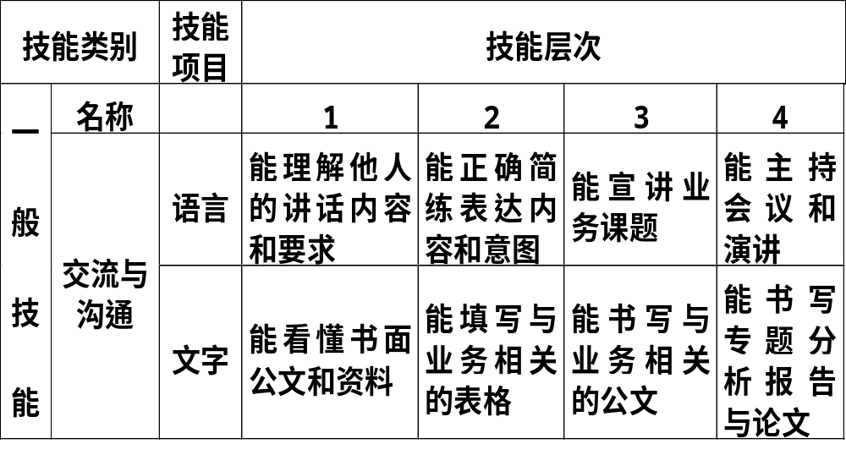
技能标准范例

Slide 59
技能类别
    
 技能类别：
     一般技能：适合于全体员工通用技能
     管理技能：适合于管理层管理技能
     专业技能：适合于业务人员专业技能
技能项目：
      每一类技能包括的技能项目

Slide 60
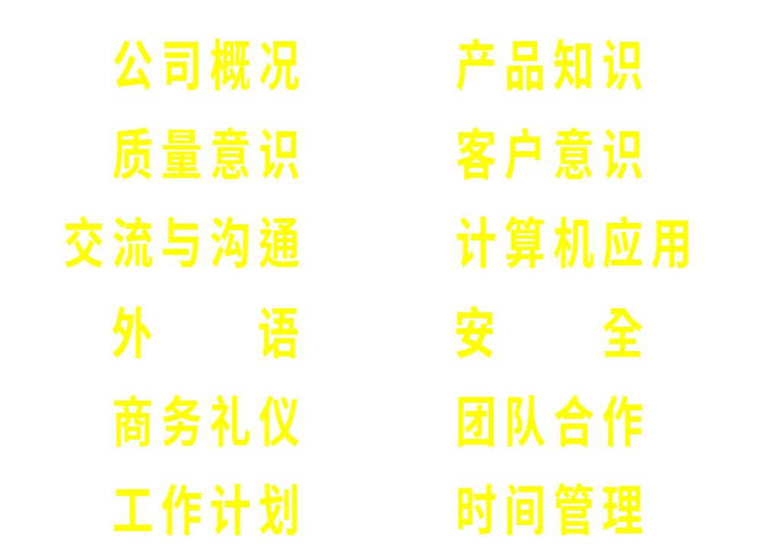
一般技能内容

Slide 61
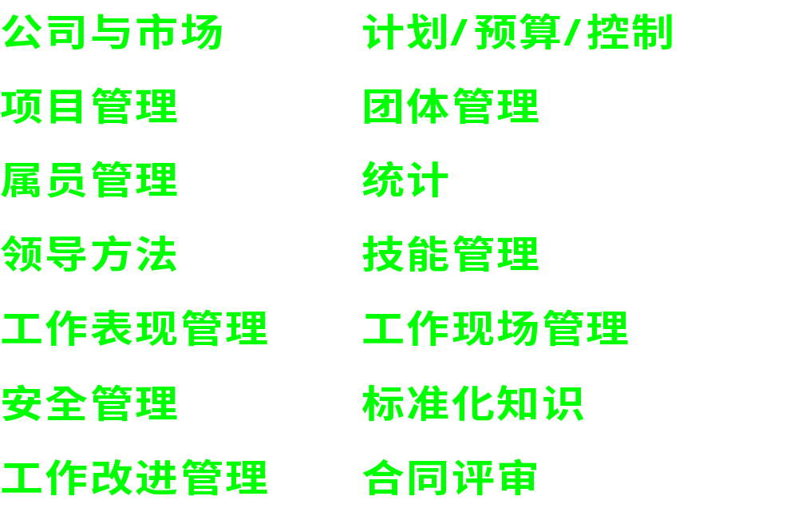
管理技能内容

Slide 62
专业技能内容
经营销售 人力资源
产品开发 财务会计
证券融资 信息管理
行政管理 生产制造等

Slide 63
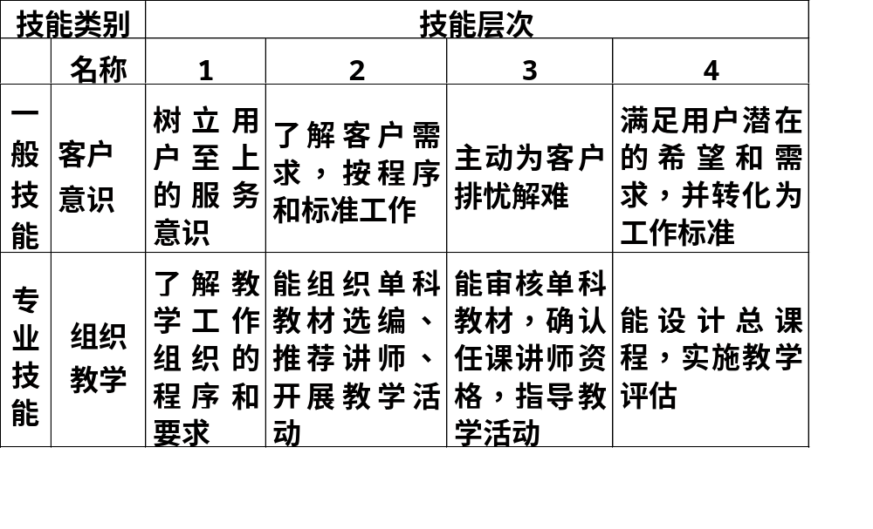
技能标准层次设计

Slide 64
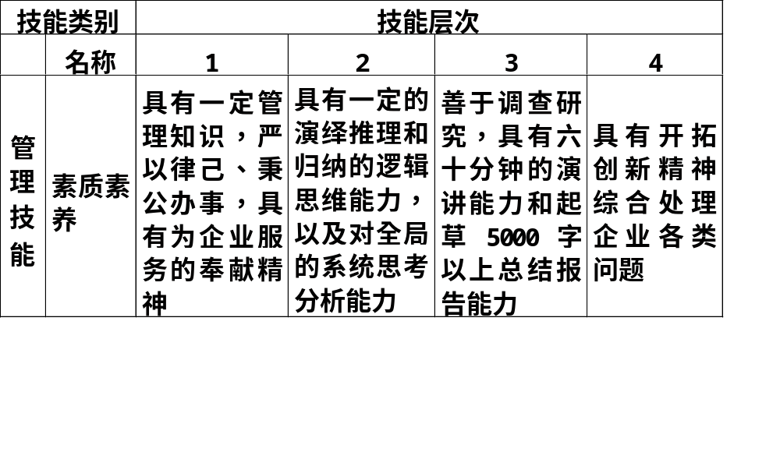
技能标准层次设计

Slide 65
技能管理过程
    
 制定满足企业目前或将来需要的技能标准
 明确职位员工的技能现状
  是否存在技能差异
  设法及时弥补差异

Slide 66
核心能力体系设计
    
 核心能力：
         要求每位员工都具备，符合公司经营战略及相应对整个组织能力的要求，并能加强公司核心价值观的能力，同时可以通过行为表现出来、可以观察到和可以衡量的。     

Slide 67
核心能力体系设计
    
 核心能力项目举例：
          团队协作 管理能力
沟通技巧 客户服务
领导艺术 创新精神
学习技巧 注重成效

Slide 68

案例分析
IDEA

Slide 69
核心能力体系设计
    
 核心能力项目等级行为设计练习：
      培训与教育     

Slide 70
课程体系设计
职群培训：
入司、一般员工、骨干员工、基层主管、中层管理者、经营者培训
职种培训：
生产、营销、服务、研发、人力资源、财务、信息、质量等
其它培训：
渠道培训、供应商培训等

Slide 71
重点课程项目：新员工入司培训
一、内容：
1、成为公司人
2、成为岗位人
3、基本职业技能
4、核心职业技能
5、做一个优秀员工与职业生涯规划
二、培训方式与讲师选择

Slide 72
全员培训-成为公司人
1、企业发展史与公司概况
2、企业文化与核心价值观
3、员工守则与规章制度
4、产品与市场介绍
5、企业参观
6、老员工交流等
        备注：本内容由企业自己开发和实施

Slide 73
全员培训-成为岗位人
1、了解岗位环境（职责、工作流程和标准）
2、制定工作目标和工作计划
3、时间管理与工作效率提升
4、工作总结与绩效改善

Slide 74
全员培训-基础职业素质
1、职业道德与职业素养
2、沟通技巧
3、良性人际关系建立
4、商务礼仪
5、公文应用与写作
6、压力与工作冲突处理
7、计算机与网络使用
8、外语

Slide 75
全员培训-核心职业技能
1、顾客为本与客户服务
2、团队合作与团队精神
3、问题解决技巧与改善
4、情绪调整与潜能开发

Slide 76
全员培训-职业生涯规划
1、职业生涯规划与自我成长

Slide 77
重点课程项目：基础管理技能培训
一、管理者角色
  1、规划者
  2、管理营运者
  3、沟通者
  4、团队领袖
  5、教练员
  6、业务骨干
二、培训方式与讲师选择

Slide 78
基础管理技能课程
做一个优秀的规划者
做一个优秀的营运者
做一个优秀的沟通者
做一个杰出的团队领袖
做一个优秀的教练员
管理者的角色定位

Slide 79
管理技能-角色定位
1、认识管理
2、管理者角色定位与职业化塑造

Slide 80
管理技能-管理规划者
1、制定部门业务发展规划
2、职能确定与岗位分工
3、部门业务流程和工作标准修改与确定
4、制定部门业务目标

Slide 81
管理技能-管理营运者
1、以目标管理为中心的管理营运链
2、目标制定技巧
3、工作计划与时间管理
4、工作检查与控制
5、绩效考核与绩效面谈

Slide 82
管理技能-管理沟通者
管理沟通者
    1、沟通目标与沟通渠道
    2、有效沟通技巧
    3、有效会议管理
    4、演讲与呈现技巧

Slide 83
管理技能-团队领袖
团队领袖
    1、团队成长与团队建设
    2、领导风格与领导艺术
    3、有效授权
    4、员工激励

Slide 84
管理技能-教练员
教练员
    1、管理者承担的员工管理责任
    2、员工招聘面试技巧
    3、员工培训管理
    4、问题员工辅导技巧

Slide 85
渠道代理商培训解决方案
代理商总经理培训
代理商销售代表培训
零售店经理系统培训
零售店导购代表培训
代理商销售经理系统培训模块

Slide 86
代理商总经理培训课题
代理商发展方向选择与管理规范化
有效理解上游厂家的营销理念与发展规划
区域市场开发与管理
区域团队成员的管理
区域物流及财务管理

Slide 87
代理商销售代表培训课程
如何进行目标客户分析
顾问式销售流程及技巧
有效的客户管理
有效的自我管理

Slide 88
专卖店经理培训课程
开店计划、评估与定位管理
店面规划与店面销售管理
做一个优秀的店经理

Slide 89
导购代表培训课题
导购代表的角色和职责
店面销售流程与技巧
如何提供优质服务

Slide 90
课程开发
一、开发内容：
课程大纲、讲师手册、练习手册、学员手册、演示文件五个部分（见案例）
二、开发顺序：
课程大纲、讲师手册、练习手册、学员手册、演示文件
三、开发方式：
外协为主、联合开发
四、开发流程

Slide 91
课程设置分析
“企业运作的密和胶——有效沟通”
课程目的： 运用良好的沟通技巧，在企业的运作中能达成良好的人际关系，
明确信息的传递渠道，提高人员士气和员工工作效率，并建立
客户关系。
适合对象： 基层主管
课程纲要：
明确个人的工作职责及完成方法
      有效沟通的特点及定义
      有效沟通达成的收益
      有效沟通的特征，行为与个性的语言运用差别
      积极聆听技巧
      打破沟通障碍的技巧
      保持标准与反馈
      当你的雇员有偏差时，如何面对他（她）

Slide 92
内部讲师队伍建设
    
人员来源：
素质标准：
负责课程：
管理方法：

Slide 93
企业内部培训师培训
第一单元 现代企业培训方法体系与课程体系
1、员工培训在现代人力资源开发与管理中的位置
2、企业的员工培训管理体系介绍
3、企业的员工培训课程体系介绍
4、培训师的角色定位
  培训师与教师的区别
  培训师的角色定位
  培训师在企业内部培训中的作用
  培训必备---服饰、风格、声音及非语言行为

Slide 94
企业内部培训师培训
第二单元 培训师表达技巧练习
1、克服紧张情绪
2、肢体语言练习
基本姿态、站位、移动、目光注视、
手势 面部表情
3、口头语言练习
音频、音量、停顿、音质、克服口头语
4、感染力训练
5、综合练习

Slide 95
企业内部培训师培训
第三单元 课程设计
1、课程设计流程与技巧
设定课程主题 根据主题组合课程
分单元确定课程框架 结合重点填补框架内容
设计内容讲授方式
2、形成课程资料
讲师资料：授课大纲 课程具体执行内容与方法
    重点内容详细说明 投影片内容
    学员资料：学员讲义 信息单（案例 测验题等）
    其他资料：课程用具与用品表 课程评估表
    学员满意度调查表
3、课程设计练习

Slide 96
企业内部培训师培训
第四单元 课程执行技巧
  1、开场技巧与破冰游戏
  2、教学设备使用技巧（投影仪/投影机/教鞭/音响/白板等）
  3、调动学员参与性技巧
  4、回答提问技巧
  5、应对难对付的学员
  6、致培训师的建议

Slide 97
培训经费管理
培训经费提取方法：
  1、工资总额的一定比例
  2、利润总额的一定比例
  3、营业额的一定比例
  4、人均不少于多少经费
  5、每人每年不少于多少课时
  6、根据年度培训计划
  7、根据项目提取

Slide 98
培训经费管理
培训经费使用方式：
  1、各种培训的比例
  2、培训中心与各大部门的比例
  3、培训经费使用的管理方式

Slide 99
培训设施建设与管理
    
 一、培训中心：
     独立培训教室、内部培训中心、外部授权培训中心；
二、培训设备：
三、人员配备：    

Slide 100
培训信息体系建设
一、员工技能与学习档案
二、技能体系、课程体系、讲师队伍档案等
三、网上培训项目等
四、要与人力资源信息管理系统结合

Slide 101
第七部分：日常营运管理
一、培训需求分析
二、培训计划制定
三、培训实施
四、培训评估
五、培训工作流程分析

Slide 102
培训需求调查与分析
一、为什么做需求调查：
二、调查什么：
三、向谁调查：
四、怎样调查：

Slide 103
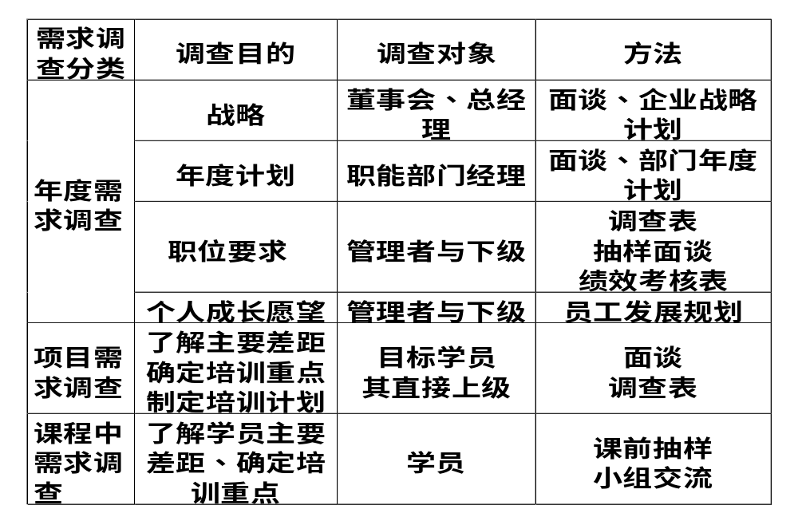
培训需求调查与分析

Slide 104
培训需求调查与分析：注意事项
1、必须思考清楚为什么作培训；
2、不同目的，不同调查方法，不能用一张表格代替；
3、培训不能解决所有的问题；
4、管理者的培训意识和带队伍的能力是推动培训开展的动力和源泉。

Slide 105

培训需求调查与分析
问题研讨

Slide 106
培训计划制定
一、抓住重点，获取承诺：
二、开发资源，填补缺口：
三、制定年度计划：
四、使常规培训项目增加，临时性项目尽量减少。

Slide 107
培训实施
一、培训讲师的资格认定：
二、培训课程质量评估：
三、学员培训程序的标准化：
四、有效利用内外部资源：

Slide 108
培训实施
问题研讨:
一、培训公司对企业的价值是什么？
二、如何评估培训公司？

Slide 109
培训评估
一、评估的意义：
确认培训效果和培训投入的投资收益
二、评估种类：责任评估与绩效评估
三、评估层次与方法：
四、评估的原则：

Slide 110
培训工作流程化与标准化
一、专项流程与支持流程
二、流程、标准与表单
三、常用培训管理流程：
培训管理主流程、需求调查、课程开发、讲师选拔与培养、各专项培训项目组织流程

Slide 111
方法体系
培训体系
内容体系
制度体系

Slide 112
课程开发流程与技巧

Slide 113
课程开发流程
第一阶段：课程需求调查：
一、确认问题 二、确认原因及解决方法
三、分析并确认技能标准
四、受训者技能评估与差距分析
五、确认培训方向
第二阶段：制定课程大纲：
一、确定课程目标 二、编排课程内容
三、选择培训方法与技巧 四、确定培训资源

Slide 114
课程开发流程
第三阶段：编写课程资料：
一、编写课程大纲 二、编写讲师手册
三、编写练习手册 四、编写学员手册
五、编写演示文件
六、设计评估内容与评估方式
第四阶段：试讲与课程评估：
第五阶段：课程修订与确认

Slide 115
课程需求调查      确认问题
存在的问题=标准—现状
标准：团队或员工应达到的目标或
标准，以及应具备的技能。
存在的问题≠培训的问题

Slide 116
课程需求调查      确认原因及解决方法
团队或员工未达到标准的三个原因：
    一、知识和技能
    二、目的或动机
    三、组织与环境
在传授技能和知识领域，培训可由知识和技能问题起步，然后移向态度问题，最后解决实际问题。但是，培训不能解决全部问题。

Slide 117
课程需求调查      分析确认技能标准
工作分析：
把某种岗位或复杂工作分解为各个组成部分，确定成为各项工作任务。
四种方法：
1、专家列出并确定
2、员工列出后专家确认
3、专家岗位观察与分析后确认
4、专家提出初稿，岗位员工及其管
理者确认

Slide 118
工作分析程序
一、精确界定应分析的工作
二、列出工作中可能的全部任务
三、核实工作任务清单
四、确定每项任务的操作频率
五、确定每项任务的相对重要性
六、评估各项任务的学习难度
七、计算每项任务的得分
八、与关键人士讨论结论

Slide 119
课程需求调查      分析确认技能标准
任务分析：
把工作任务分解成各个具有连贯性的步骤和阶段，以确定各步骤对完成任务的重要性和关键性等级。

Slide 120
任务分析程序
一、选择关键性工作项目
二、在每张任务分析表上列出得分高的任务项目
三、列出每项任务的全部步骤并核实
四、确定每一步骤的频率
五、确定每一步骤的相对重要性
六、评估各一步骤的学习难度
七、计算每一步骤的得分
八、与关键人士讨论结论

Slide 121
课程需求调查      技能评估与差距分析
技能评估：
    了解员工的目标完成或技能水平的现状。
差距分析：
确认培训的方向，提高培训的针对性。

Slide 122
技能评估与差距分析程序
一、按高分到低分原则将任务分析表上的各个步骤列入差距分析表
二、员工按工作熟练程度逐一评分（五分制评分）
三、归纳各项结果并确定能力强弱部分
四、复查熟练度评分并检验低分的任务项目
五、确定存在的问题是否可以通过培训解决
六、与其他相关人员讨论确认差距分析结果

Slide 123
课程需求调查      确定培训方向
       根据差距分析的结果，确定培训的方向和课程开发的主要内容。

Slide 124
 制定课程大纲     确定课程目标
明确课程目标的作用：
    一、有助于制定翔实的培训计划；
    二、帮助学员确认培训后应学到的结果；
    三、帮助讲师和学员对培训过程作出客
           观评价；
确定的目标应成为学习、教课和评估的指南

Slide 125
 制定课程大纲     确定课程目标
课程目标应是在培训结束后，培训师可以“观察”和“衡量”到的学员的行为和表现。一般包括三部分信息：
    一、条件：行为表现所处的环境、材料、工具和设备等。
    二、表现内容：学员必须表现出的可观察衡量的行为。
    三、标准：衡量目标行为的质和量具体尺度。

Slide 126
 制定课程大纲     确定课程目标
行为目标举例：
   一、知识与智力：
完成课堂练习后，学员将能按轻重缓急原则区分各种工作的类型。
二、操作技能：
根据部门实际情况，制定有效的部门和个人月度工作目标。
三、感觉与态度：
在经过沟通练习后，学员将赞同定期与下属的制度。

Slide 127
制定课程大纲     编排课程内容
学习原则 ：
激发学习动机 学习积极参与的过程
学员需要指导和反馈 提供适用的培训材料
提供实践机会 多样化教学
明确学员学习目标 因才施教

Slide 128
制定课程大纲     编排课程内容
编排教学内容的原则 ：
由简单到复杂 由一般到特殊
由已知到未知 采用现实的逻辑顺序
应用岗位工作流程或次序

Slide 129
制定课程大纲     编排课程内容
课题描述 几个部分：
课题名称 课题的宗旨
课题目标 培训对象
培训人数 培训持续时间与日程
设施要求 培训教师要求

Slide 130
制定课程大纲     编排课程内容
授课计划 ：
目标 内容提纲
教学方法 时间分配
必须的培训资源 练习项目
布置作业 评价或考核方法

Slide 131
制定课程大纲     编排课程内容
内容提纲编写程序 ：
确定达到目标所必须的知识
确定每项目标的表现内容或技能
确定实现目标的态度要素
依据知识技能态度三要素编排成合理顺序

Slide 132
制定课程大纲     选择培训方法与技巧
培训方法种类：
讲授与讲演 小组讨论
演示 阅读
练习 案例分析
角色扮演 现场参观与学习考察

Slide 133
制定课程大纲     选择培训方法与技巧
选择培训方法的影响因素：
一、培训目标（知识、技能、态度）
二、培训内容
三、培训讲师（经验、能力）
四、学员（数量、经验、能力水平）
五、培训环境与资源限制（时间、经费）

Slide 134
制定课程大纲     选择培训方法与技巧
选用合适培训方法的程序：
陈述培训目标
决定表现类型
考虑学员特点
列出所有合适的培训方法
考虑实际情况
缩减清单，作出决定

Slide 135
编写课程资料
一、编写课程大纲
二、编写讲师手册
三、编写练习手册
四、编写学员手册
五、编写演示文件
六、设计评估内容与评估方式

Slide 136
试讲与课程评估
一、确定试讲时间和地点
二、确定参加试讲的人员（学员、讲师、专家）
三、按原课程设计的进程进行
四、在每主要单元或科目后收集学员反馈信息
五、在每教学主要阶段结束后收集讲师反馈信息
六、培训课题完全结束后收集全面反馈信息
七、汇总数据，提出改进意见

Slide 137
课程修订与确认
根据试讲意见修改课程后确定
定期（一至两年）组织讲师修正课程

Slide 138

课程设计现场练习

